Slide 1
Chào mừng quý thầy cô và các em học sinh

Slide 2
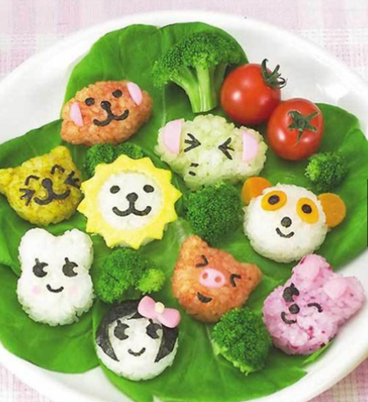
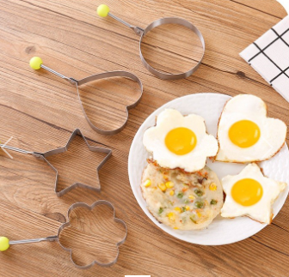
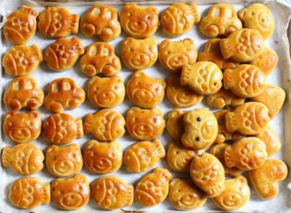
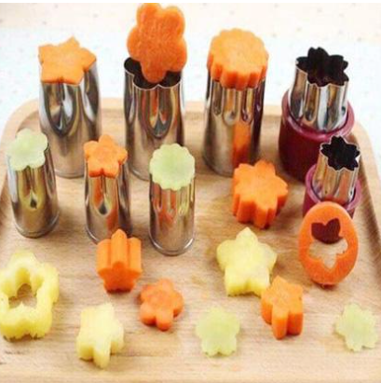
Em hãy kể những món ăn được tạo hình đã làm hoặc được ăn ?

Slide 3

Bài 3: In tranh kết hợp nhiều bản khắc

Slide 4
Nội dung
Khám phá
Sáng tạo
Thảo luận
Ứng dụng

Slide 5
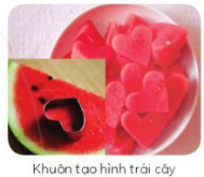
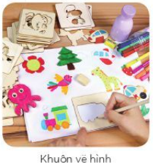
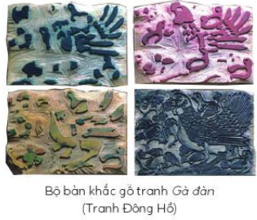
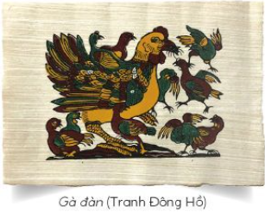
1. Khám phá
Quan sát hình và cho biết:
- Gọi tên những sản phẩm.
- Em có biết cách làm ra các sản phẩm này không?
- Em hãy nêu sự độc đáo của bản khắc trong tranh Đông Hồ.

Slide 6
Đặc điểm cơ bản của nghệ thuật in sử dụng khuôn in như: in nổi, in lõm, chất liệu của đổ vật dùng để in.
Khẳng định HS có thể tự làm được khuôn in tranh từ đồ vật dễ dàng

Slide 7
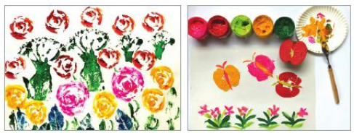
Hãy quan sát và cho biết những bức tranh này được in bằng bản khắc gì?
Em biết tạo ra bức tranh in bằng những cách nào?
Màu và cách in như thế nào?

Slide 8
Hình dáng các loại rau, củ rất phong phú, đa dạng
Nghệ thuật tranh in đặc trưng dùng khuôn in
Những đặc điểm nổi bật, tính sáng tạo trên sản phẩm
Mở rộng kiến thức sang các lĩnh vực khác

Slide 9
Em có biết ?
Ban đầu, con người khắc hình và chữ lên đá, bản gỗ, thẻ bằng tre. Sau khi phát minh ra giấy mới xuất hiện kĩ thuật in.
Màu sắc trong tranh in truyền thông được tạo ra từ vật liệu tự nhiên như lá cây, đất hay nhựa cây...
Một bức tranh in có ba bước chính gồm vẽ mẫu, khắc bản khắc và in ra giấy.
Khi in tranh, hai bản in màu chồng lên nhau sẽ tạo ra một màu mới gần giống như ta pha màu bằng bút lông (cọ vẽ).

Slide 10
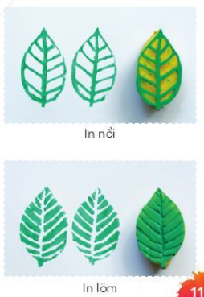
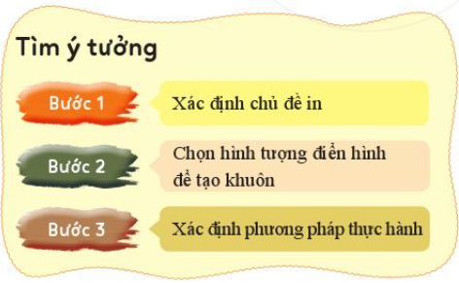
2. Sáng tạo
Quan sát tranh và tìm ý tưởng cho tranh in.

Slide 11
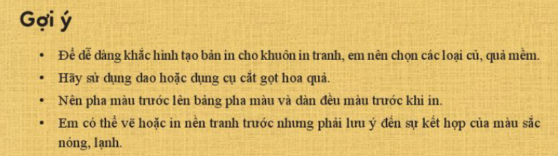
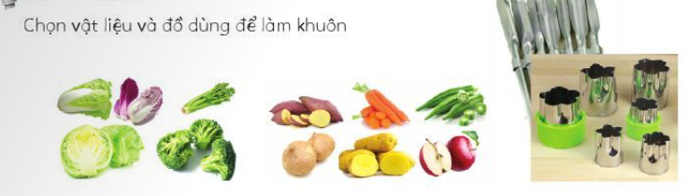
Thực hành

Slide 12
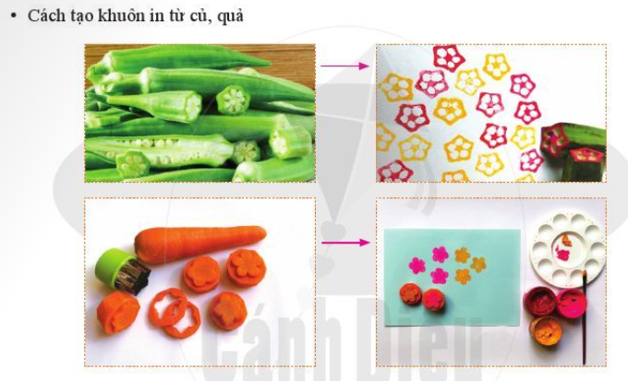

Slide 13
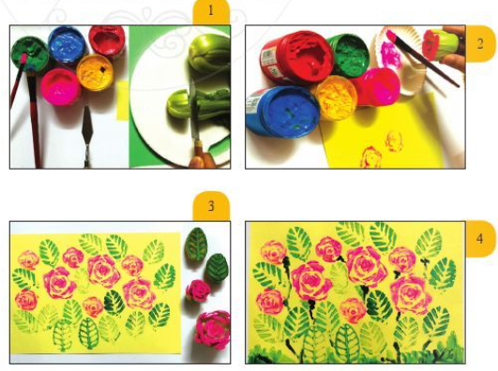
In và hoàn thiện:
Bước 1: Chọn vật liệu tạo khuôn
Bước 2: Quét màu lên các khuôn in vừa tạo
Bước 3: Tiếp tục in để tạo ra bố cục chính
Bước 4: Hoàn thành bức tranh.

Slide 14
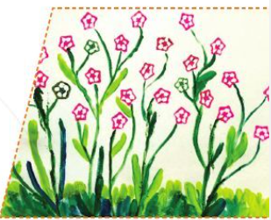
Em hãy tạo hình các bản in, trang in và kết hợp chúng để sáng tạo một bức tranh theo chủ đề mà em yêu thích.
Yêu cầu:
Tranh có chủ đề rõ ràng
Tranh được in kết hợp bởi các bản in tự tạo.
Chia sẻ và mô tả ngắn gọn về ý tưởng bức tranh.

Slide 15
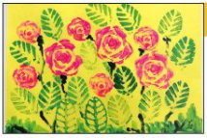
3. Thảo luận
HS trưng bày sản phẩm và chia sẻ:
- Cách thực hiện sản phẩm của em.
- Em đánh giá như thế nào về sản phẩm của mình.
- Cảm nhận của em về sản phẩm của bạn.
- Chọn bức tranh em yêu thích nhất? Vì sao?

Slide 16
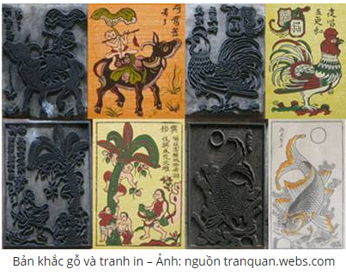
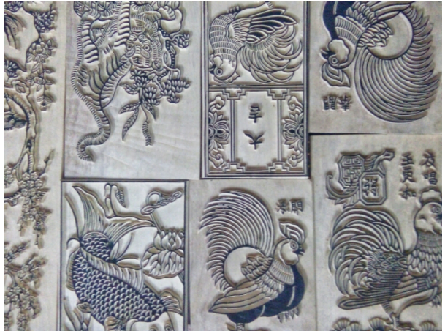

Slide 17
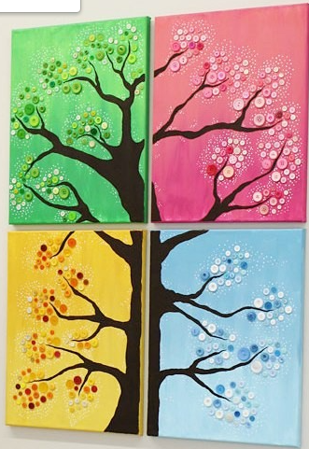
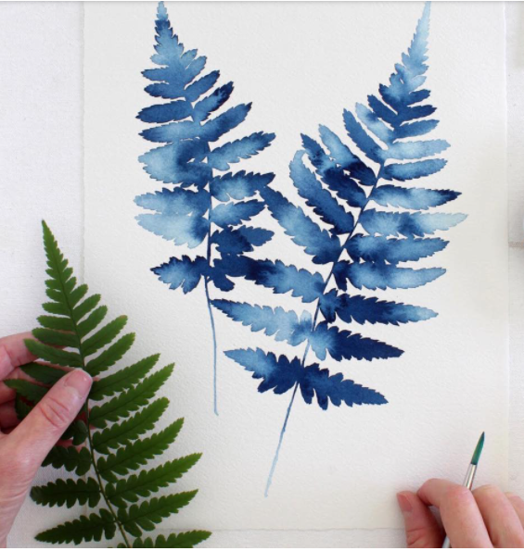

Slide 18
4. Ứng dụng
1. Vận dụng ý tưởng sáng tạo, sử dụng các đồ vật có sẵn để làm những bức tranh đẹp để trang trí góc học tập.
2. vận dụng kĩ thuật tạo hình khuôn in để làm ra những tấm thiệp để tặng người thân, bạn bè.

Slide 19
Kết luận
In lồi, in lõm là hai cách in bằng bản khắc
Một bức tranh in trải qua ba bước chính là vẽ mẫu, khắc bản khắc và in
Sự kết hợp hài hoà của các yếu tố tạo hình góp phần làm cho bức tranh in sinh động hơn
Sự kết hợp các bản khắc là một kĩ thuật rất thú vị của qúa trình sáng tác tranh in.

Slide 20
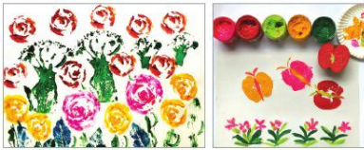
Hướng dẫn về nhà
Sáng tạo khuôn in bằng các chất liệu và hình vẽ khác nhau để làm các bức tranh theo chủ đề yêu thích
Chuẩn bị các dụng cụ và vật liệu theo hướng dẫn của GV
Đọc trước nội dung bài 4: Nghệ thuật tạo hình thời tiền sử

Slide 21
Cảm ơn quý thầy cô và các em đã lắng nghe

